Slide 1
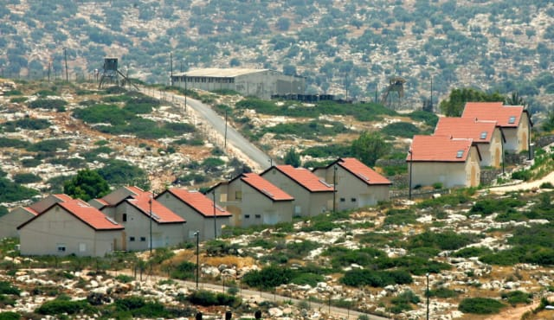
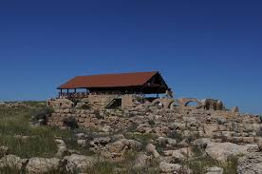
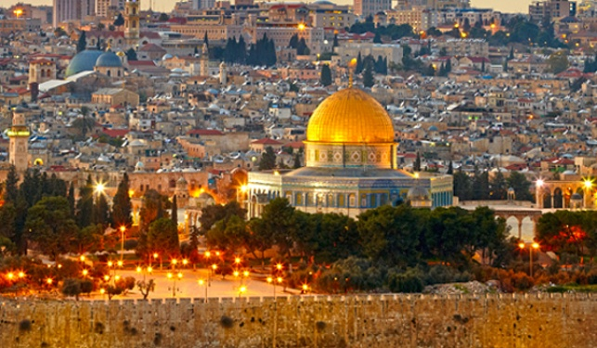
סיור איו"ש וירושלים- הצגה למד"רית
24.12.19
צוות מוביל: שלומי טולדנו, עמית ימין וסימה שפיצר

Slide 2
כללי
בין התאריכים 28-30/1/2020 יתקיים סיור איו"ש וירושלים לקורס מב"ל מחזור מ"ז
לסיור יוקדמו 2 ימי טעינה שיתקיימו בתאריכים 22-23/1/2020
מנחים מלווים : פרופ' יוסי בן ארצי, מדריך מב"ל אבי אלמוג
גורמים משפיעים :
בין התאריכים 21-25/1/20 תתקיים ועידת הנשיאים בירושלים לזכרון 75 שנים לשחרור אושוויץ בהשתתפות נשיא רוסיה, נשיא אוסטריה , סגן נשיא ארה"ב ואחרים
הכניסה לתקופת בחירות בישראל, על המשתמע מכך

Slide 3
הכנות על ציר הזמן
יום הכנה ראשון – ירושלים ואיו"ש 10.10.19
יום הכנה שני – ירושלים
8.12.19
אישור תכניות מד"רית
23.12.19
דיון התנעה
צוות מוביל-מדריך מב"ל
אוקטובר 2019
סטטוס יוסי בן ארצי ומדריך צוות, אבי אלמוג
31/10/19
אישור תכניות –
מדריך צוות, אבי אלמוג
23.12.19
יום הכנה שלישי –שומרון ובנימין –
15.12.19
א.ת. ראשוני
11.12.19
28-29/1/20
סיור או"ש וירושלים
בהצלחה!
22-23/1/20
ימי טעינה
6 משכים
אישור תכניות אלוף
9.1.20
יום הכנה רביעי – חברון ועציון – 29.12.19

Slide 4
מפגשי הכנה
האלוף יואב (פולי) מרדכי – הזירה הפלשתינית והאינטרסים הישראלים .
תת אלוף ראסאן עליאן – ראש המנהל האזרחי באיו"ש – הכנה לסיור ברוואבי, רמאללה וחברון
מר יגאל דילמוני, מנכ"ל מועצת יש"ע.
מר ליאור שילת, מנכ"ל מכון ירושלים לחקר מדיניות.
מר מרדכי בניטה, מנכ"ל המשרד לענייני ירושלים.
סא"ל (במיל) מקי סיבוני – ההתיישבות היהודית באיו"ש
מר בני קצובר – מראשי ההתיישבות וביקור בהר כביר
תל שילה – פגישה עם המנכ"ל וביקור באתר
פגישה עם מנהל מפעל אחווה –אזור התעשייה ברקן- הציר הכלכלי
ביקור באוניברסיטת אריאל
פקד רינת בונה – קצינת חינוך והדרכה, מרחב ציון, תכנון סיור ירושלים
סיור בחברון, עציון וירושלים מתוכנן ל 29.12.19

Slide 5
פגישות מתוכננות
הרב אורי מילר – חסידות בעלז 29/12
עמית סגל
אמנון אברמוביץ – אישר השתתפות
מיכה גודמן- מלכוד 67
הרב שישה – חסידות תולדות אהרון
סיור מקדים בגזרת גוש עציון וחברון 29/12/19

Slide 6
הרעיון המסדר
הגיון רגיונאלי – על גב ההר, מצפון לדרום, משומרון לבנימין, עציון, יהודה וירושלים.
התבוננות מאוזנת באוכלוסיות במרחב- מלכוד 67
התבוננות רב ממדית בהיבטי הבטל"מ ומפגשים עם הנהגה לאומית, הנהגה מקומית ומסורתית, אנשי עסקים, צעירים
התפתחות עם מבט לעבר, להווה ועין צופיה לעתיד
מבט על יהודה ושומרון מהיבט לאומי, אזורי ומקומי

Slide 7
מטרות סיור איו"ש וירושלים
הכרת חבלי הארץ איו"ש וירושלים תוך בחינת מרכיבי הבטל"מ (הגנה לאומית, מדיני, חברתי וכלכלי) והעמקה בסכסוך ישראלי-פלשתיני
ירושלים – הכרת העיר ירושלים על כלל רבדיה ומורכבותה כעיר בירה והשפעתה על הביטחון הלאומי

Slide 8
שאלות המחקר
שאלות מחקר איו"ש
כיצד משפיע הסכסוך על מרקם החיים של האוכלוסיות השונות?
מהן ההשפעות ההדדיות שבין המציאות הכלכלית למצב הביטחוני?
שאלות מחקר ירושלים
ערביי מזרח ירושלים - בין אזרחות/תושבות ישראלית ללאומיות פלשתינית וכיצד זה ישפיע על התפתחותה של מזרח ירושלים.
כיצד מתקיים מרקם החיים בין האוכלוסיות השונות בירושלים והאם הוא יכול לשמש כמודל חיובי למרקם החיים בישראל.

Slide 9
יום טעינה איו"ש וירושלים יום ד 22.1.20
לו"ז | תוכן
08:30-09:00 | הצגת הסיור – צוות מוביל
09:00-10:00 | פרופ' יוסי בן ארצי – איו"ש וירושלים היבטים גיאוגרפיים, היסטוריים
10:00-10:30 | הפסקה
10:30-11:30 | האינטרסים של ישראל ושל הפלסטיניים באיו"ש והאתגר האזרחי באיו"ש – מתאם פעולות הממשלה בשטחים בעבר האלוף במיל פולי מרדכי
11:30-11:45 | הפסקה
11:45-12:45 | ניתוח הסכסוך הישראלי פלשתיני - ד"ר מיכה גודמן - כותב הספר מלכוד 67 חלופה – שאול אריאלי
12:45-13:30 | א.צ
13:30-14:45 | נקודת מבט תקשורתית על יהודה ושומרון - בהשתתפות העיתונאים עמית סגל ואמנון אברמוביץ
14:45-15:00 | הפסקה
15:00-16:30 | ירושלים ואתגריה הדמוגרפיים – מר ליאור שילת, מנכ"ל מכון ירושלים לחקר מדיניות

Slide 10
יום טעינה איו"ש וירושלים יום ה- 23.1.2020
לו"ז | תוכן
08:30-10:00 | אתגרי הריבון ביהודה ושומרון- הרצאת אלוף פקמ"ז נדב פדן
10:15- 10:00 | הפסקה
10:15-11:15 | ירושלים בירת ישראל, בין המוניציפלי למדיני- משה ליאון ר' העיר, דורי גולד – מנכ"ל מנכ"ל משרד לענייני ירושלים מר מרדכי בניטה אופציה לבחינה – השר לענייני ירושלים זאב אלקין , ח"כ ניר ברקת
11:15-11:30 | הפסקה
11:30-12:30 | פאנל בנושא ירושלים: חרדי, חילוני, ערבי, דתי לאומי הובלת הפנאל : מכון ירושלים לחקר מדיניות
12:30 | א.צ

Slide 11
סיור שומרון בנימין– יום ג' 28.1.2020
שעות | תוכן | אחריות והערות
07:30 | התכנסות במב"ל/לטרון | מב"ל
07:30-08:30 | נסיעה לאלון מורה – יקב | מב"ל
09:00-09:45 | ארוחת בוקר ביקב אלון מורה
10:00-11:30 | תצפית הר כביר – כאן הכל התחיל יוסי בן ארצי (20 דקות), בני קצובר (60 דקות), אופיר לויוס (10 דקות) | הגמ"ר מקום חלופי – יקב אלון מורה
11:30-12:30 | נסיעה לתל שילה | הגמ"ר
12:30-13:00 | סקירה על אתר תל שילה – מנכ"ל תל שילה מבט ארכיאולוגי – שחר בץ תל שילה חלוקה לקבוצות: חיזיון אור קולי – ההיסטוריה של שילה הקדומה הולוגרמה משכן שילה | הגמ"ר

Slide 12
סיור שומרון בנימין– יום ג' 28.1.2020
שעות | תוכן | אחריות והערות
13:00-14:00 | תל שילה - ארוחת צהרים בנוכחות רמ"א | (קייטרינג יקב פסגות)
14:15-14:45 | נסיעה לראוובי
14:45-16:15 | ראוובי – סיור בעיר ושיחה עם בשאר על מסרי במרכז המבקרים | מנהל אזרחי
16:15-17:00 | נסיעה לרמאללה, דרך גשר ביר זית
17:00-18:00 | רמאללה – שיח עם נציג בכיר מהנהגת הרשות הפלס' | מנהל אזרחי
18:00-19:00 | נסיעה לקיבוץ רמת רחל
19:00-19:45 | התארגנות בחדרים
19:45-20:30 | עיבוד צוותי
20:30-22:30 | ערב בסגנון ערבי- רמת רחל | שב"כ

Slide 13
סיור עציון חברון – יום ד' 29.1.2020
שעות | תוכן | אחריות והערות
06:30-07:30 | אימון כושר
07:30-08:45 | התארגנות ארוחת בוקר
08:45-09:30 | נסיעה לגוש עציון
09:30-10:15 | מפגש עם הנהגה מקומית ראש מועצת אפרת/ראש העיר החרדית ביתר עלית
10:15-10:45 | נסיעה לצומת גוש עציון
10:45-12:00 | עמדת השמאל תצפית נווה דניאל – מר יריב אופנהיימר
12:00-13:00 | ארוחת צהרים | מסעדת רוזה/עו"ז וגאו"ן ע"ב חטמ"ר עציון
13:00-13:45 | נסיעה לצומת זיף

Slide 14
סיור עציון חברון– יום ד' 29.1.2020
שעות | תוכן | אחריות והערות
13:00-13:45 | נסיעה לצומת זיף
13:45-14:30 | דיוואן ג'עברי – מפגש עם השיח ג'עברי (הנהגה מסורתית )+מפגש עם צעירי חברון
14:30-15:15 | נסיעה ליישוב היהודי בחברון
15:15-16:45 | סיור ביישוב היהודי בחברון | פרופסור יוסי ארצי – היסטוריה וגיאוגרפיה מח"ט חברון – היבטי ביטחון
16:45-17:30 | ביקור במערת המכפלה | נועם ארנון
18:00-19:00 | נסיעה לקיבוץ רמת רחל
19:00-19:45 | ארוחת ערב
19:45-20:30 | עיבוד צוותי+התארגנות
20:30-22:30 | יציאה לערב מב"ל | ג'קי לוי, גולן אזולאי ערב קריוקי מערת צדקיהו

Slide 15
ירושלים של זהב...

Slide 16
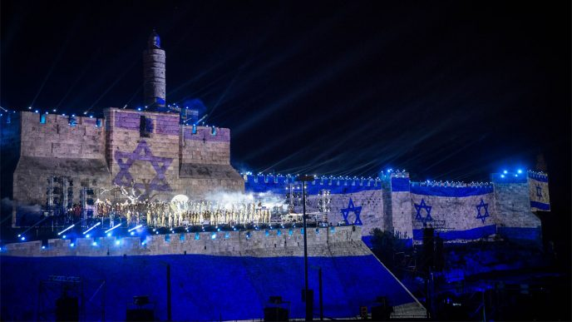
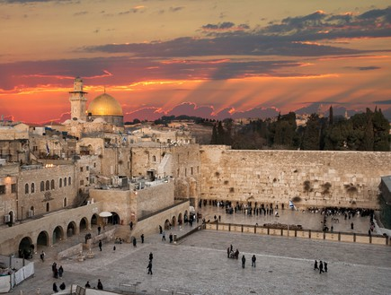
סיור ירושלים– יום ה' - 30.1.2020
שעות | תוכן | אחריות והערות
06:30-07:30 | אימון כושר | רמת רחל – מדריך אימון גוף
07:30-08:45 | התארגנות ארוחת בוקר
08:45-09:30 | יציאה לסיורים
09:30-11:30 | צוות 1 – ביקור בצור באחר – ביקור במש"מ ושיחה עם מוכתר הכפר – חברה ערבית צוות 2 – ביקור בחסידות בעל"ז- חרדים צוות 3- ביקור במאה שערים ומפגש עם חסידות תולדות אהרון צוות 4- מפגש עם צעירי ירושלים – התעוררות חלופה – ביקור במרכז הרב- ציונות דתית חלופה – ביקור במרכז "שלווה" | הסעות מקבילות
11:30-12:00 | עיבוד בצוותים
12:00-13:00 | ארוחת צהרים | מסעדת טורו /פפאגיו
13:30-14:30 | הרצאת ממ"ז ירושלים ניצב דורון ידיד | אש התורה
15:00-16:30 | ביקור בהר הבית +כותל | ממ"ר דוד שי פרזיאן רב הכותל

Slide 17
פערים וחוסרים
חוסר בהרצאת ר' 249 שב"כ – מאמץ הסיכול והפשיעה הלאומנית
חוסר בהרצאות טד
רומן- מאבק על שטחי c
עידן – אתגרי המח"ט באיו"ש
צביקה – בתי המשפט באיו"ש
סימה – כלכלה באיו"ש

Slide 18
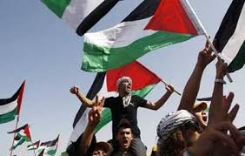
מפת מענה לשאלות המחקר
עמדת ימין | עמדת שמאל | מנהיגות מקומית | ביטחוני | מדיני | חברתי | פלשתינים/ערבים ישראלים | הווי מב"ל
עמית סגל- זווית התקשורת | אמנון אברמוביץ- זווית התקשורת | ר' עיריית ירושלים- אתגרי העיר ירושלים | אלוף פקמ"ז- אתגרים ביטחוניים באיו"ש | אלוף פולי מרדכי – הזווית הפלשתינית מיכה גודמן – פתרון הסכסוך | ליאור שילת –סקירה על העיר ירושלים דמוגרפי חברתי | באשר אל מסרי – רוואבי – עסקי חברתי | ערב ערבי – רמת רחל
בני קצובר – ראשית ההתיישבות | יריב אופנהיימר – עמדת השמאל באיו"ש | ר' מועצת אפרת/ ר' עיריית בית"ר עלית |  |  | ביקור במאה שערים- חרדים- חרדים (צוות) | נציג רש"פ ברמאללה- מדיני בטחוני | ערב מב"ל – טרם נסגר
ישוב יהודי בחברון – נועם ארנון |  |  |  |  | ביקור בחסידות בעל"ז – חרדים (צוות) | שיח ג'עברי – מנהיגות רוחנית בחברון | כושר גופני
מפגש עם צעיר – נער גבעות / מאחז |  |  |  |  | ביקור שמרכז שלווה (צוות) | ביקור בצור באחר – מוכתר הכפר
 |  |  |  |  | פאנל ירושלים

Slide 19
מנהלות
הובלות
אוטובוס ממוגן ירי/רגיל עפ"י נהלי איו"ש
רכב מנהלות, איסוף ופינוי מרצים, מלווה
2 נקודות איסוף ופיזור: מב"ל, לטרון, צפון ?
ארוחת בוקר יום ג' – חטמ"ר שומרון, מיקום יקב אלון מורה
ארוחת צהרים יום ג' – תל שילה – קייטרינג יקב פסגות

Slide 20
מנהלות - המשך
לינה – ימים ג', ד' – מלון רמת רחל
כולל:
ארוחת ערב – יום ג' (ערב ערבי, שב"כ)
ארוחת בוקר – יום ד'
ארוחת בוקר -יום ה'
ארוחת צהרים יום ד' - מסעדת רוזה גוש עציון /חטמ"ר עציון. טרם נסגר
ארוחת ערב יום ד' – במיקום חיצוני בו תתקיים ההופעה של ג'קי לוי
ארוחת צהרים יום ה' – טרם נסגר. המלצה – מסעדת טורו משכנות שאננים/ פפאגיו – תלפיות

Slide 21
מנהלות - המשך
כיבוד בכל נקודת הגעה – טרם נסגר
עזרים
תשורות
ערב ערבי רמת רחל – בטיפול
סט חורף – מטריות מתקפלות, כובע גרב, כפפות, חמצוואר, כוס טרמית
ערכת שמע – חובה
משקפות

Slide 22
דגשים לסיור
הערכות למז"א חורפי וקר, כולל אפשרות לגשם.
אין אפשרות להגעה עם רכבים פרטיים.
כושר ואימונים –
יש לתאם חדר כושר + בריכה בערבים ובבקרים
אימון כח פונקציונאלי ביום ד'
רכיבה על אופניים באיזור רמת רחל + פילאטיס ביום ה'

Slide 23
אבטחה ובטיחות
4 נשקים – אחד בכל צוות
אוטובוס ממוגן – עפ"י הנהלים
אבטחה ע"י חטמ"רים צה"ל/מחוז ירושלים
תדריך אבטחה – יבוצע ביום הסיור
תנועה מקובצת בנקודות הסיור
רכב פינוי צמוד ומאובטח
דרכי קשר עם כלל גורמים רלבנטיים

Slide 24
תחומי אחריות - חומרי הדרכה
משימה | אחריות
שאלת עיבוד יומית דיגיטלית | אביעד + רום
מתעד והכנת סרטון יומי | אביעד
רחפן לסיור | אביעד
הכנת מפות גוגל – עברית ואנגלית | נדב תורג'מן
הכנת חוברת | סימה
הפצת חומרים וסרטונים לקראת הגעה לאתרים:
בקעה | ליוויוס
ב- מאבק משפטי סביב סימון מוצרים באיו"ש | מיכל
ג- ארכיאולוגיה באיו"ש | שחר
עזרים - מפות ומשקפות

Slide 25
תחומי אחריות - הדרכה, המשך
משימה | אחריות
הכנת סיכום סיור | צוות מוביל
כתיבת פרוטוקולים לסיכום הרצאות | סימה
הכנת חידון ירושלים/איוש לנסיעה | אופיר ליוויוס
שי לזוכה בחידן | סימה
מצגת צוות מוביל ליום טעינה | צוות מוביל
חוברת סיור באנגלית | מתן

Slide 26
תחומי אחריות - הצגת מרצים
מרצה | אחריות
בני קצובר
תא"ל רסאן עליאן, ר' מנהל אזרחי
באשר אל מסרי - יזם ואיש עסקים, רוואבי
נציג רש"פ
ר' מועצת אפרת / ר' העיר ביתר עלית
נדיה מטר, יהודית קצובר – נשים בירוק
הדסה פרומן - שורשים
בת גלים שאער/רחלי פרנקל
שיח' געברי - יאטה
מח"ט חברון
נציג ההתיישבות בחברון
ממ"ז ירושלים, ניצב דורון ידיד

Slide 27
תחומי אחריות - לוגיסטיקה
משימה | אחריות
הזמנת מסעדות | שלומי בן מוחה
הזמנת הובלות
קניית תשורות למרצים בטעינה ובסיור
קניית תשורות לפלשתינאים
תיאום ארוחות בהתאם ללו"ז
הובלת מרצים
סט חורף (מנהלות)
קניית חלבה וטחינה מהשומרונים בתל כביר
תה – גששי חטמ"ר
תיאום ערב ערבי | שלומי טולדנו, שלומי בן מוחה, אבי אלמוג
תיאום ערב הוואי יום ד' | צוות מוביל

Slide 28
תחומי אחריות - המשך
משימה | אחריות
אימונים וכושר | מתן + אפרת ברוזה
מערך אבטחה, בטיחות ורפואה | ליוויוס
הרצאות טד | רומן, עידן, צביקה, סימה

Slide 29
מזג אוויר

Slide 30
תודה רבה

